Slide 1
Końcowy przegląd projektu
Nazwa projektu: Metropolitarny system informowania o projektach studenckich
Zespół wykonawcy w składzie:
      Krystian Kochanowski
      Piotr Stelmach
      Mateusz Janiszewski
      Kamil Sołowiej
      Bartosz Wawrzyniak
      Łukasz Okła
      Łukasz Śledzik

Slide 2
Definicja projektu
Opis firmy:
Firma, w tym przypadku uczelnia, składa się z wykładowców i studentów. Wykładowcy prowadzą zajęcia na których studenci tworzą projekty i wytwarzają aplikacje w ciągu semestru, które następnie są oceniane i stanowią część oceny końcowej za przedmiot. Studenci muszą regularnie przedstawiać postęp pracy nad projektem a Wykładowcy monitorują stan realizacji.

Slide 3
Definicja projektu
Przedstawienie problemu
Klienci biznesowi nie są poinformowani o projektach prowadzonych na uczelni.
Duża część projektów prowadzonych na zajęciach nie obejmują rzeczywistych problemów przez co studenci nie są przygotowani do udziału w projektach na rynku pracy.

Slide 4
Definicja projektu
Wizja projektu
Adres do dokumentu „Wizja projektu” na zasobie sharepoint: link

Slide 5
Cel projektu
Celem jest innymi słowy spowodowanie wytwarzania projektów studenckich oraz ich ocenianie i monitorowanie. Dodatkowo uczelnia chce wypromować swoich absolwentów i studentów i sprawić aby byli bardziej atrakcyjni na rynku pracy w związku z czym postanowili zbudować system MSIOPS pozwalający na monitorowanie postępu wytwarzanych projektów studenckich oraz udostępnianiu ich stanu realizacji użytkownikom zewnętrznym, np. przedstawicielom korporacji z branży IT.

Slide 6
Zarządzanie projektem
w metodyce SCRUM
Rational Team Concert pozwolił na:
Zdefiniowanie przestrzeni projektu,
Zbudowanie zespołu i przypisanie poszczególnym członkom zespołu odpowiednich ról oraz podział zadań,
Zrządzanie zadaniami
(nadawanie priorytetów, estymowanie czasu wykonania, dokumentowanie historii zadania, zachowanie zależności między zadaniami ,a wymaganiami oraz innymi zadaniami),
Zarządzanie repozytoriami projektu,
Dostosowanie struktury projektu do metodyki SCRUM
Zarządzanie ryzykiem,

Slide 7
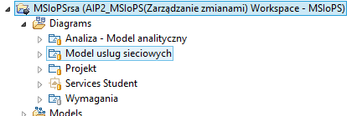
Zarządzanie projektem w metodyce SCRUM
Definicja obszaru projektu:

Slide 8
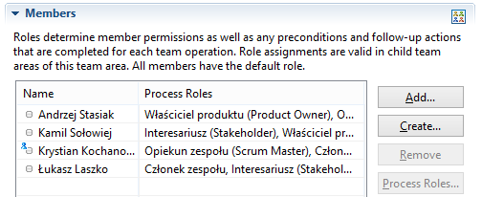
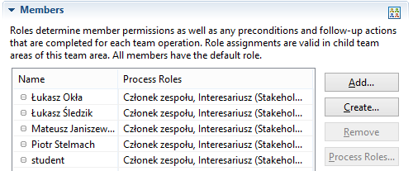
Zarządzanie projektem w metodyce SCRUM
Definicja obszarów zespołu: (użytkownicy i ich role);
Product Owner
Scrum Master
The Team

Slide 9
Zarządzanie wymaganiami
(SCRUM)
      Odpowiedzialni:
      Krystian Kochanowski
      Piotr Stelmach
      Mateusz Janiszewski
      Kamil Sołowiej
      Bartosz Wawrzyniak
      Łukasz Okła
      Łukasz Śledzik
Zbudowanie produktu wymaga podziału na:
  Sprinty (terminy, …)
  Spotkania planistyczne (terminy, …)
  Retrospektywę (termin)

Slide 10
Dziennik produktu
UserStories:
Jako Student chcę przeglądać pofiltrowaną listę projektów, aby zawęzić listę projektów do tych, które najbardziej mnie interesują
Jako Student chcę przeglądać projekt, aby poznać jego szczegóły
Jako Student chcę dołączyć do projektu, aby brać udział w jego realizacji
Jako Student chcę mieć możliwość wypisania sie z projektu, aby zrezygnować z udziału w jego realizacji
Wiecej w zasobie Sharepoint

Slide 11
Dziennik sprintu (1, 2, …)
Dla każdej historyjki określamy sposób dostarczenia rozwiązania:
Zakładając, że [istnieje lista projektów]
Jeśli [wybiorę kryteria projektów, które mają byc wyświetlane]
to [wyświetlona zostanie zawężona lista projektów spełniających wybrane kryteria]
Wiecej w zasobie Sharepoint

Slide 12
Zadania zespołu
Przypisanie zadań sprintu członkom zespołu
Mapowanie wymagań na zadania
(widok macierzowy, w którym występują (kolumny):
  1) opis sytuacji;
  2) zadania otwarte;
  3) zadania w toku;
  4) zadania rozstrzygnięte;

Slide 13
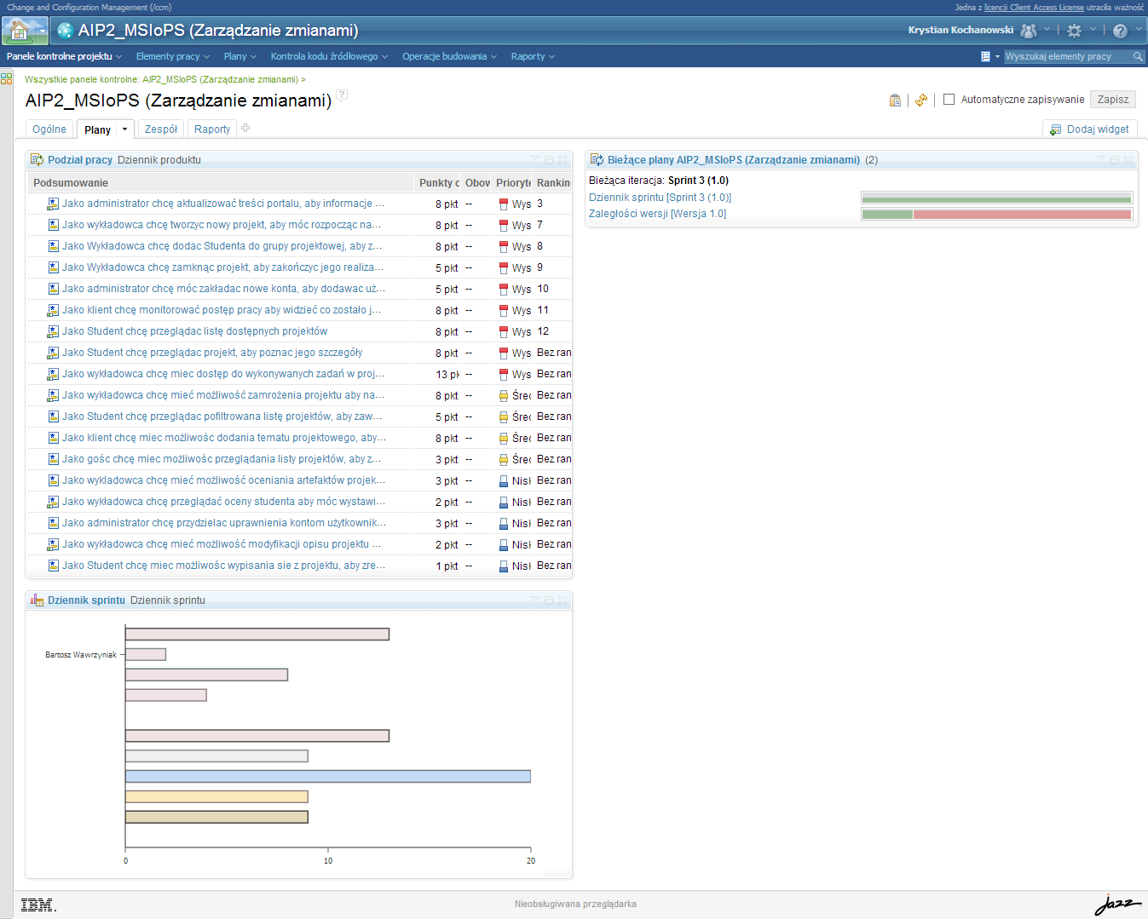
Panele projektu

Slide 14
Zarządzanie ryzykiem
Metryki:
Sprint burndownchart
Release burndownchart
Velocity – Impet zespołu
Notes:
Metryki:
Sprint burndownchart
Ten raport zawiera wykres przedstawiający stopień wykonania pracy w odniesieniu do czasu poświęconego na jej wykonanie. Metodologie programowania Agile, takie jak SCRUM, używają poziomu wykonania do przedstawiania na wykresie dziennego postępu w miarę zbliżania się do końca sprintu. W najlepszym przypadku na wykresie przedstawiony zostanie trend planowanej liczby godzin pracy zmierzający do zera wraz z kończeniem sprintu. W obliczeniach uwzględniane są tylko te elementy pracy, dla których określono wartość szacunkową.
Release burndownchart
Ten raport zawierał wizualizację pozostałych punktów opisu sytuacji na początku każdej iteracji w wersji. Każda kropka reprezentuje początek jednej iteracji, natomiast wysokość linii reprezentuje łączną liczbę wszystkich punktów opisu sytuacji w otwartych tematycznych elementach pracy. Należy pamiętać, że każda kropka zawiera elementy pracy zaplanowane dla dowolnych iteracji, a nie tylko dla iteracji, która jest właśnie rozpoczynana. Wartość reprezentuje zatem ilość pracy pozostałej w wersji, a nie tylko w jednej iteracji.
Velocity – Impet zespołu
Ten raport zawiera wizualizację osiągniętych punktów opisu sytuacji pogrupowanych według iteracji. Każdy słupek reprezentuje jedną iterację, natomiast wysokość słupka reprezentuje łączną liczbę wszystkich punktów opisu sytuacji reprezentowanych przez zamknięte elementy pracy opisu sytuacji.

Slide 15
Zarządzanie wymaganiami
(RUP)
Zakres systemu modelowany zgodnie z RUP

Slide 16
Wymagania słownikowe
Projekt - zamówiony, realizowany system, określony jest przez temat, posiada przypisaną grupę projektową
Użytkownik - osoba mająca dostęp do systemu, wyszczególnione są trzy główne typy użytkowników: student, zamawiający, wykładowca
Zadanie - przypisana do użytkownika czynność, którą musi wykonać w ramach realizacji projektu
GrupaProjektowa - grupa realizująca projekt, składa się z listy wchodzących w jej skład studentów oraz opiekuna projektu
Lista projektów - lista wszystkich dostępnych w systemie projektów

Slide 17
Wymagania słownikowe
Konto studenta - konto umożliwiające studentowi dostęp do systemu, zawiera informacje o studencie, jego dane, identyfikator
Artefakt - wynik pracy zespołu projektowego
Artefakt projektowy - zamieszczony wynik pracy wraz z komentarzem
Uczestnik projektu - użytkownik systemu, tworzący projekt
Teczka projektu - zbiór utworzonych artefaktów projektowych wraz z dokumentacja i przypisaną do nich grupą projektową

Slide 18
Wymagania słownikowe
Student - użytkownik systemu, który może uczestniczyć w tworzeniu projektów, posiada możliwość zgłaszania swojej kandydatury do grup projektowych oraz zgłaszania tematów projektów.
Zamawiający - użytkownik systemu, mogący zgłaszać zapotrzebowanie na projekty, posiada możliwość nadzorowania postępów pracy zamówionego projektu
Wykładowca - użytkownik systemu pełniący rolę opiekuna projektu, może zgłaszać tematy projektów, wybierać skład grupy projektowej, nadzorować i oceniać postępy prac projektowych, bezpośrednio odpowiada za projekt przed zamawiającym

Slide 19
Żądania Zamawiającego
STRQ 1: Dołączanie studenta do projektu
STRQ 2: Aktualizacja treści portalu przez administratora
STRQ 3: Zamieszczanie artefaktów
STRQ 4:Tworzenie nowych projektów
STRQ 5: Dodawanie Studentów do grupy projektowej
STRQ 6: Zamykanie projektu.
STRQ 7: Zakładanie nowych kont użytkowników
STRQ 8: Przeglądanie listy dostępnych projektów
STRQ 9: Monitorowanie postępów pracy przez podmiot biznesowy
STRQ 10:Dostęp do wykonywanych zadań w projekcie przez wykładowcę
STRQ 11: Przeglądanie projektu
STRQ 12: Przeglądanie listy projektów przez gości
STRQ 13: Dodawanie tematu projektowego
STRQ 14: Filtrowanie listy projektów
STRQ 15: Zamrożenie projektu
STRQ 16: Wypisanie się z projektu
STRQ 17: Modyfikacja opisu projektu
STRQ 18: Przydzielanie uprawnień przez administratora
STRQ 19: Przeglądanie ocen studenta przez wykładowcę
STRQ 20: Ocenianie artefaktów projektu przez wykładowcę
STRQ 21: Dołączanie do projektu

Slide 20
Wymagania typu cecha (FEAT)
FEAT.1: | Administrator może zarządzać kontami użytkowników
FEAT.2: | Wykładowca może zarządzać opisem projektu
FEAT.3: | Użytkownik może zamieszczać pliki na portalu.
FEAT.3: | Dostosowanie wyświetlania aktualności
FEAT.4: | Wykładowca może zarządzać grupą projektową.
FEAT.5: | Podmiot biznesowy może monitorować prace projektowe.
FEAT.6: | Wykładowca może dodać nowy projekt.
FEAT.7: | Wykładowca może zamknąć zrealizowany projekt.
FEAT.8: | Użytkownik może wyświetlić listę projektów.
FEAT.9: | Użytkownik może wyświetlić pofiltrowaną listę projektów.
FEAT.10: | Wykładowca może wystawić ocenę studentowi.

Slide 21
Wymagania funkcjonalne na system (UC)
UC1: | [Aktualizuj treści portalu]
UC2: | [Dodaj artefakt projektowy]
UC3: | [Stwórz nowy projekt]
UC4: | [Dodaj studentów do grupy projektowej]
UC5: | [Zamknij projekt]
UC6: | [Załóż konto użytkownika]
UC7: | [Przeglądaj listę projektów]
UC8: | [Monitoruj postępy pracy]
UC9: | [Zarządzaj zadaniami w projekcie]
UC10: | [Przeglądaj projekty i ich zawartość]
UC11: | [Przeglądaj listy projektów jako gość]

Slide 22
Wymagania funkcjonalne na system (UC)
UC12: | [Dodaj temat projektowy]
UC13: | [Filtruj listę projektów]
UC14: | [Zamroź projekt]
UC15: | [Wypisz się z projektu]
UC16: | [Modyfikuj opis projektu]
UC17: | [Przydziel uprawnienia użytkownikom]
UC18: | [Przeglądaj oceny studentów]
UC19: | [Oceń artefakt projektowy]
UC20: | [Dołącz do projektu]

Slide 23
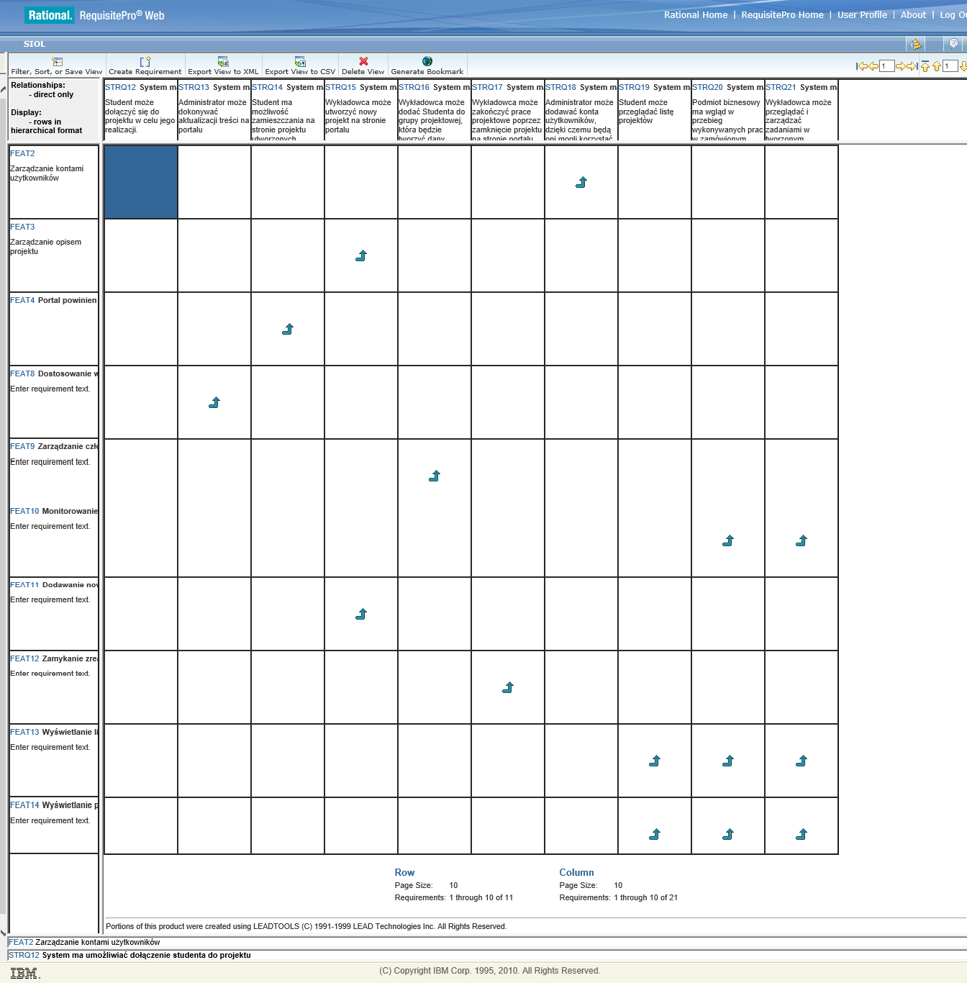
Widok śledzenia zmian (STRQ-FEAT) –
Żądania udziałowca na system (FEAT)

Slide 24
Specyfikacja wymagań dodatkowych
Wymagania użyteczności i ergonomii:
-pomoc w odnajdywaniu interesujących projektów (dostępna wyszukiwarka)
-przyjazny interfejs użytkownika (oddzielenie panelu z funkcjami od panelu z prezentowanymi danymi)
Wymagania wydajnościowe:
-szybkość działania niezależnie od ilości projektów i użytkowników
(czas ładowania strony do 10 sekund)
Wymagania niezawodnościowe:
-dostępność 365 dni w roku
Wymagania dotyczące skalowalności:
-w celu utrzymania jakości usług należy rozmieścić system na dodatkowych serwerach

Slide 25
Szczegółowa specyfikacja wymagań na system: MSIoPS
Nazwa projektu:xxx
Zespół wykonawcy w składzie:
1. xxx

Slide 26
Model przypadków użycia

Slide 27
Specyfikacja aktorów
Student - użytkownik systemu, który może uczestniczyć w tworzeniu projektów, posiada możliwość zgłaszania swojej kandydatury do grup projektowych oraz zgłaszania tematów projektów.
Podmiot biznesowy - użytkownik systemu, mogący zgłaszać zapotrzebowanie na projekty, posiada możliwość nadzorowania postępów pracy zamówionego projektu
Wykładowca - użytkownik systemu pełniący rolę opiekuna projektu, może zgłaszać tematy projektów, wybierać skład grupy projektowej, nadzorować i oceniać postępy prac projektowych, bezpośrednio odpowiada za projekt przed zamawiającym
Administrator – użytkownik zarządzający treścią portalu oraz kontami użytkowników portalu
Gość – użytkownik nie posiadający konta w portalu, mogący jedynie przeglądać treści bez możliwości modyfikacji

Slide 28
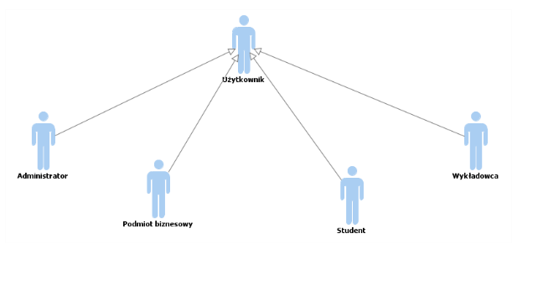
Specyfikacja aktorów

Slide 29
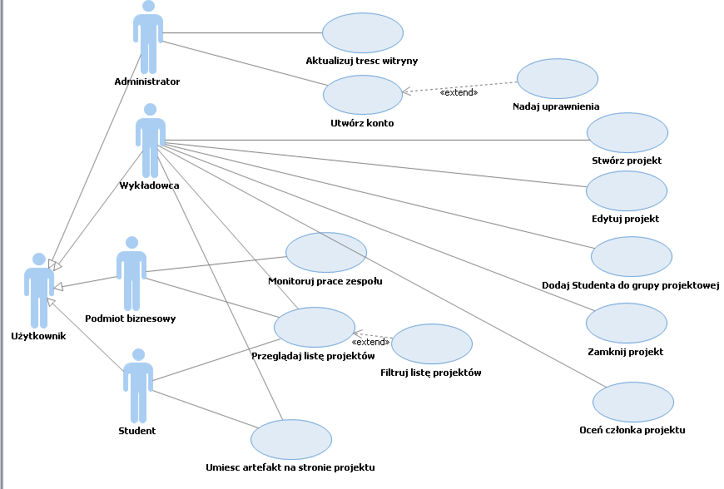
Diagram (głównych) przypadków użycia

Slide 30
Szczegółowa specyfikacja przypadku użycia xxx – model formalny
.

Slide 31
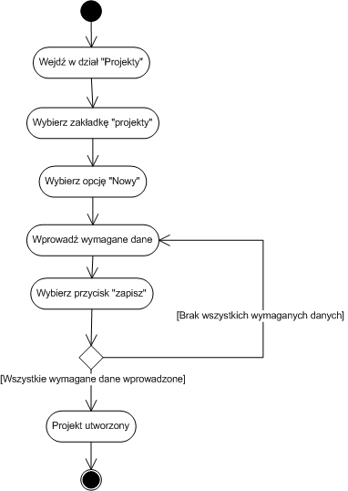
Diagram aktywności dla przypadku użycia [Tworzenie nowych projektów]

Slide 32
Analiza systemu MSIoPS
Nazwa projektu:Metropolitarny System Informowania o Projektach Studenckich
Zespół wykonawcy w składzie:
1. xxx

Slide 33
Model dziedzinowy
Kluczowe abstrakcje systemu:

Slide 34
Diagram realizacji przypadków użycia
Kooperacje systemu:

Slide 35
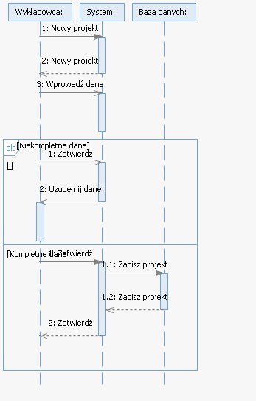
Diagram sekwencji dla realizacji przypadku użycia [Tworzenie nowych projektów]

Slide 36
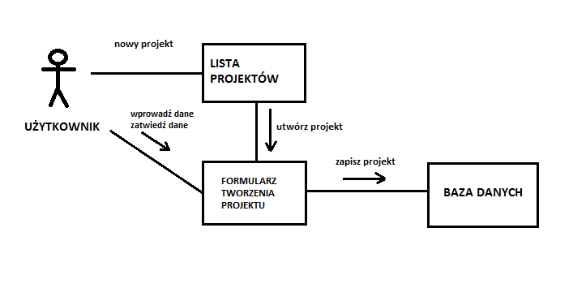
Diagram komunikacji dla realizacji przypadku użycia [Tworzenie nowych projektów]

Slide 37
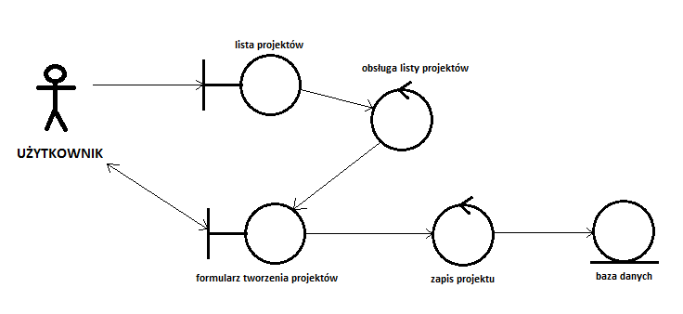
Diagram VOPC dla realizacji przypadku użycia [Tworzenie nowych projektów]

Slide 38
Definicje klas analitycznych (opis)

Slide 39
Projektowanie systemu MSIOPS
Modele struktury
Nazwa projektu: MIOPS
Zespół wykonawcy w składzie:
1. Piotr Stelmach
2. Mateusz Janiszewski

Slide 40
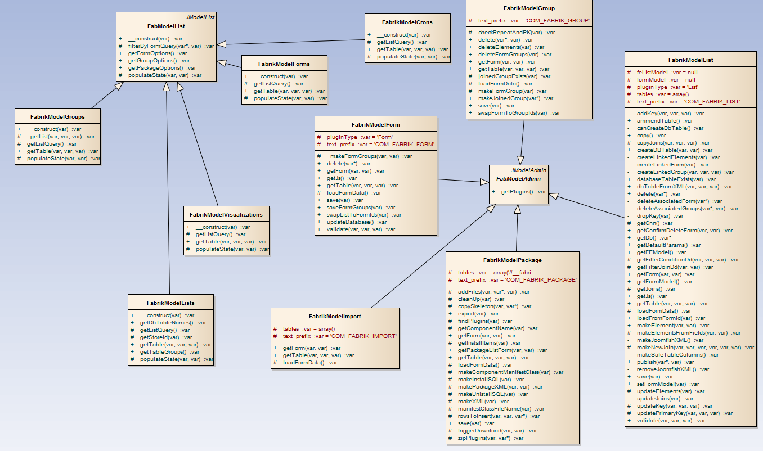
Diagram klas projektowych

Slide 41
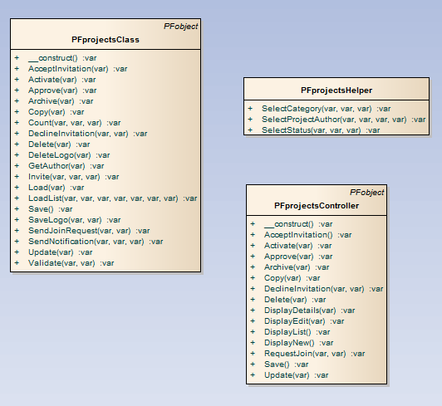
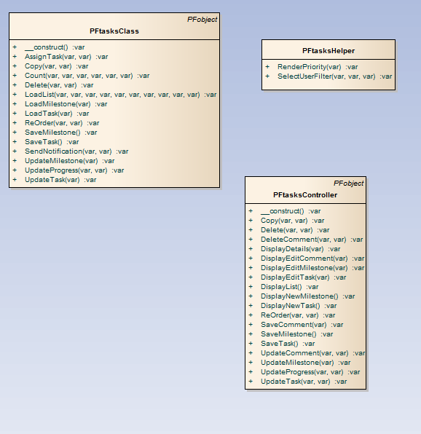
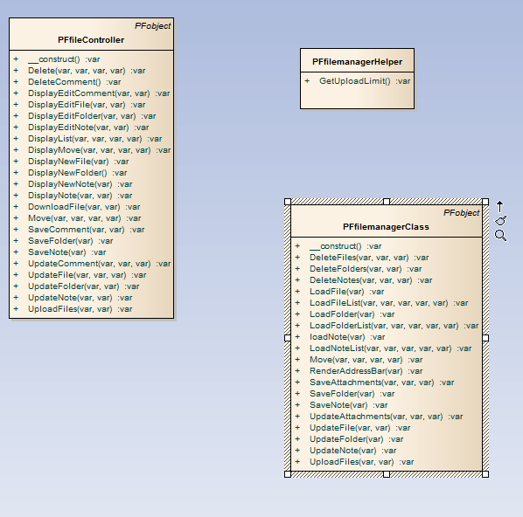
Diagram klas projektowych

Slide 42
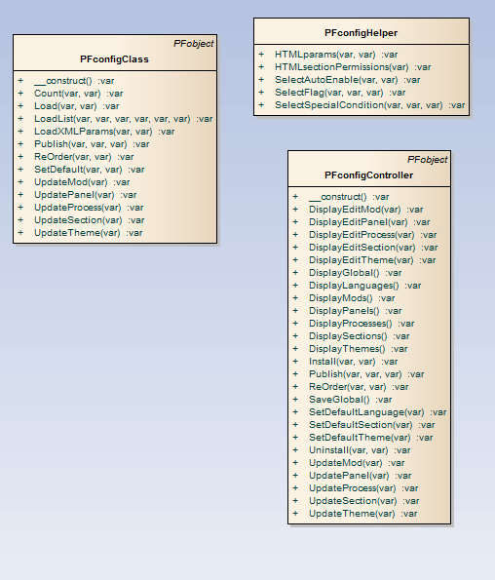
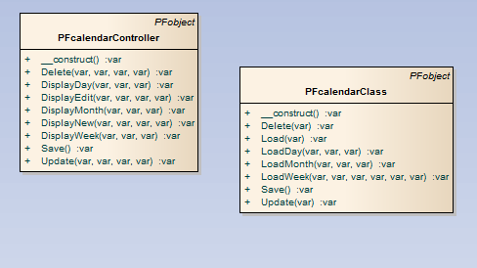
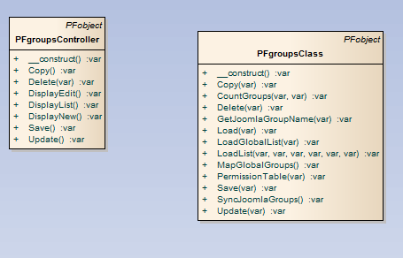
Diagram klas projektowych

Slide 43
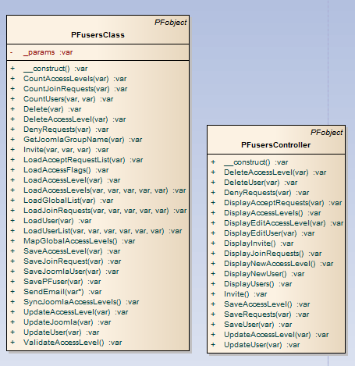
Diagram klas projektowych

Slide 44
Opis klas projektowych
Moduł Fabrik pozwala na tworzenie i zarządzanie listami i formularzami do aktualizacji rekordów bazy danych. Poniższy rysunek przedstawia diagram klas projektowych modułu. Wykorzystując powyższe klasy, na potrzeby projektu wytworzona została lista oraz formularz służące do wyświetlania i wystawiania ocen członkom zespołów projektowych.
Klasy:
PFprojectsClass;
PFprojectsController;
PFprojectsHelper ;
umożliwiają operacje na obiekcie projektu, m. in.: Dodanie nowego projektu, Edycję projektu, Wyświetlanie projektu na liście projektów, dodawanie członków zespołu projektowego, dodawanie i aktualizowanie innych szczegółów projektu.
Klasy:
PFtasksClass;
PFtasksController;
PFtasksHelper;
Umożliwiają operacje na zadaniach danego projektu, m. in.: Dodanie nowego kamienia milowego, Dodanie nowego zadania, Edycja zadań, Wyświetlanie kamieni milowych i zadań na liście, usuwanie kamieni milowych i zadań.
Klasy:
PFfilemanagerClass;
PFfileController;
PFfilemanagerHelper;
Umożliwiają operacje na artefaktach danego projektu, czyli m.in.: Dodawanie nowych plików do repozytorium, aktualizowanie plików, przenoszenie, kopiowanie oraz usuwanie plików, wyświetlanie artefaktów w postaci plików w formie listy.

Slide 45
Opis klas projektowych
Klasy:
PFconfigClass;
PFconfigController;
PFconfigHelper;
Umożliwiają ustalenie podstawowych parametrów modułu projectfork takich jak: wyświetlane zakładki (Projekty, Zadania, Kalendarz, Tablica itd.), język komponentu, ustalenia dostępu oraz uprawnień
Klasy:
PFcalendarClass;
PFcalendarController;
Umożliwiają integrację terminów realizacji zadań, projektów, kamieni milowych oraz innych wydarzeń z kalendarzem projektu.
Klasy:
PFgroupsClass;
PFgroupsController;
Odpowiadają za tworzenie grup użytkowników i ich tabeli uprawnień do działań na projekcie w ramach jednego projektu.
Klasy:
PFusersClass;
PFusersController;
Umożliwiają przeprowadzenie operacji związanych z użytkownikiem, m.in.: Zaproszenie użytkownika do projektu, Wysłanie prośby o dołączenie do projektu.

Slide 46
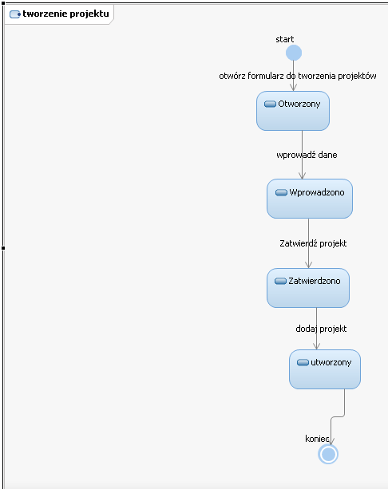
Diagram stanów do obiektu klasy PFprojectsClass

Slide 47
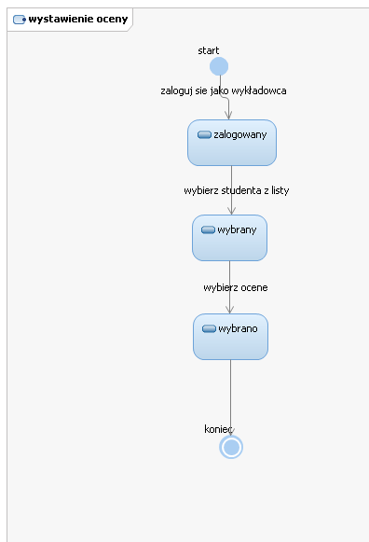
Diagram stanów do obiektu klasy PFprojectsClass

Slide 48
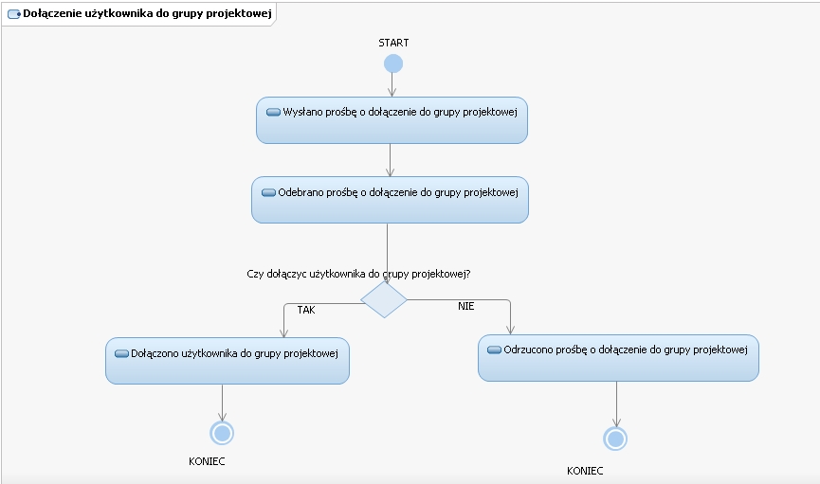
Diagram stanów do obiektu klasy PFprojectsClass

Slide 49
Projekt – model wdrożenia systemu

Slide 50
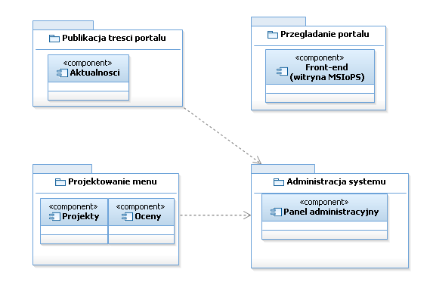
Diagram pakietów: model warstw systemu

Slide 51
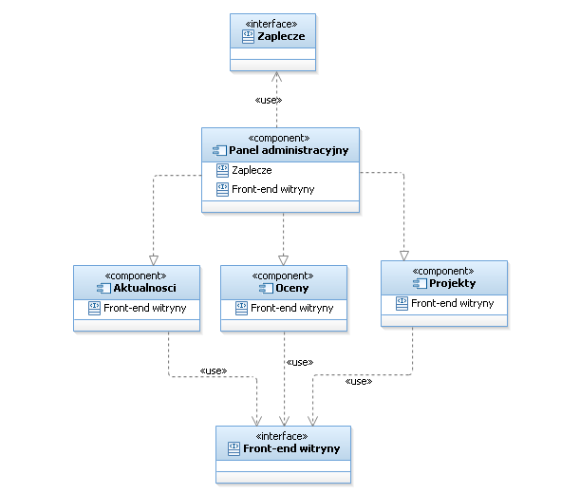
Diagram komponentów systemu

Slide 52
Diagramy złożonej struktury systemu

Slide 53
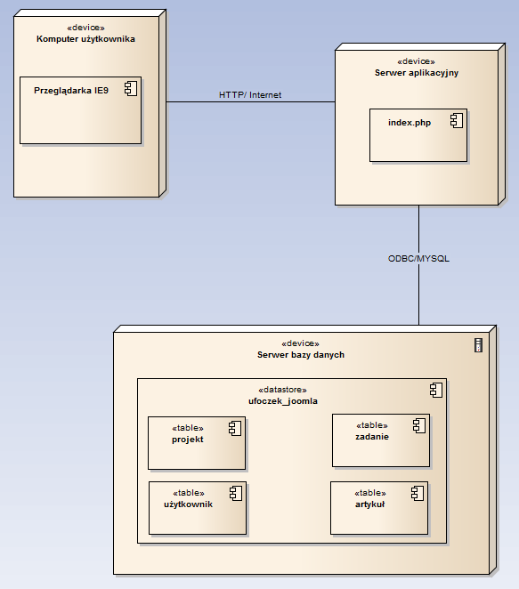
Diagram wdrożenia systemu

Slide 54
Kod systemu: jako wynik transformacji
Ze względu na brak możliwości wykonania transformacji do języka php, kod systemu został opracowany ręcznie.

Slide 55
Przykładowe formatki (i interfejsy) systemu
Przykładowe formatki systemu w dokumencie na sharepoint Dokumentacja użytkowa Systemu MSIoPS

Slide 56
Implementacja systemu
Adres witryny: http://krystiankochanowski.pl/msiops/

Slide 57
Przegląd kodu
Przykładowe formatki systemu w dokumencie na sharepoint pliki źródłowe systemu MSIoPS

Slide 58
Testowanie systemu

Slide 59
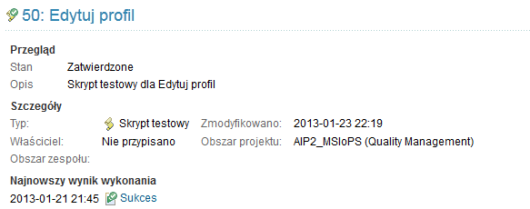
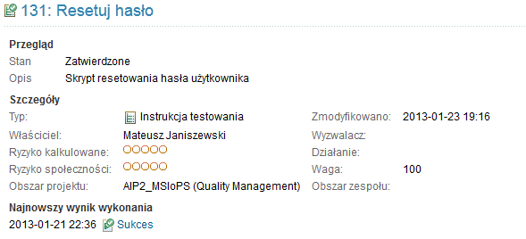
Przegląd przypadków testowych

Slide 60
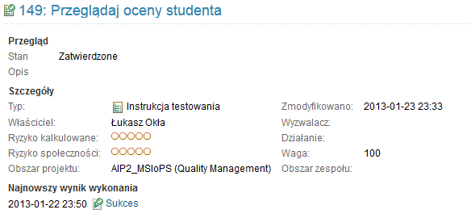
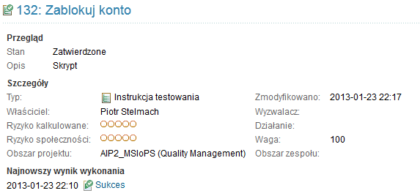
Przegląd przypadków testowych

Slide 61
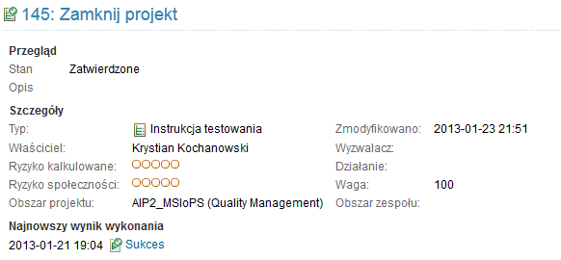
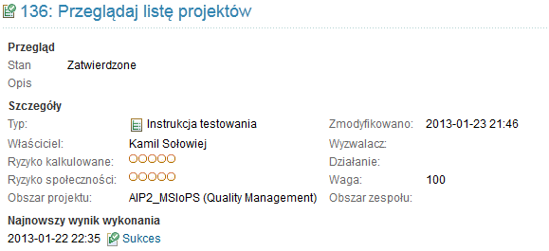
Przegląd przypadków testowych

Slide 62
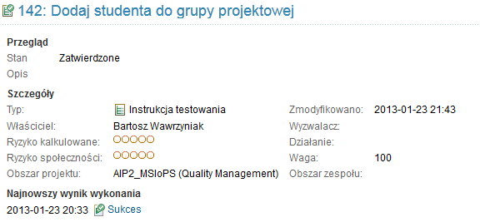
Przegląd przypadków testowych

Slide 63
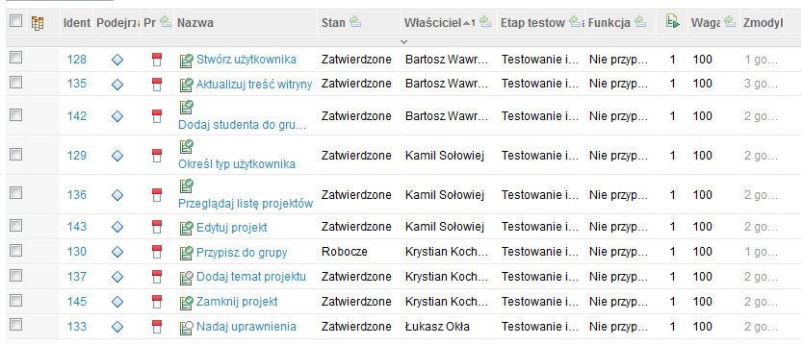
Przegląd testów akceptacyjnych

Slide 64
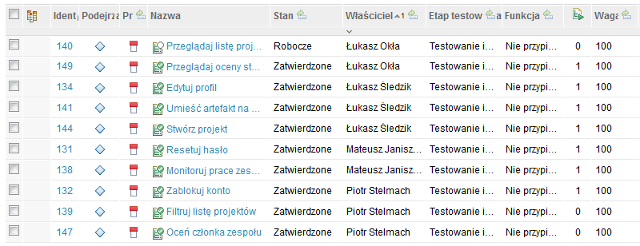
Przegląd testów akceptacyjnych

Slide 65
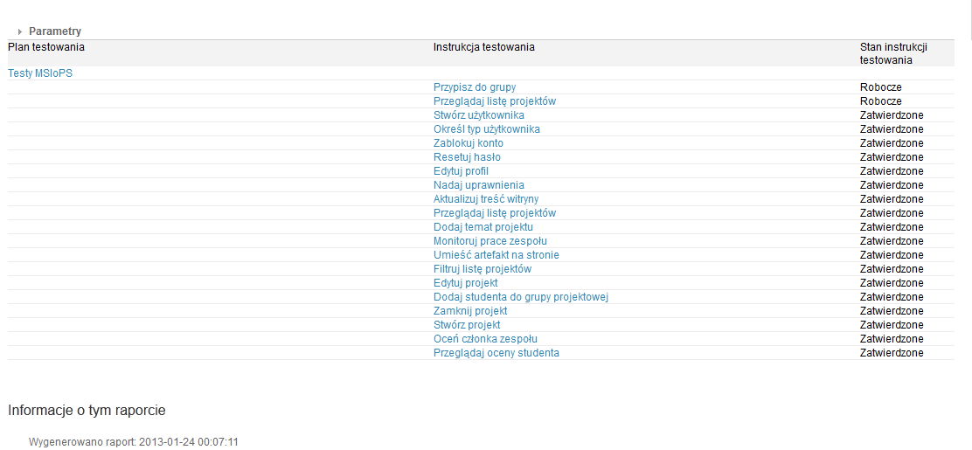
Przegląd testów akceptacyjnych

Slide 66
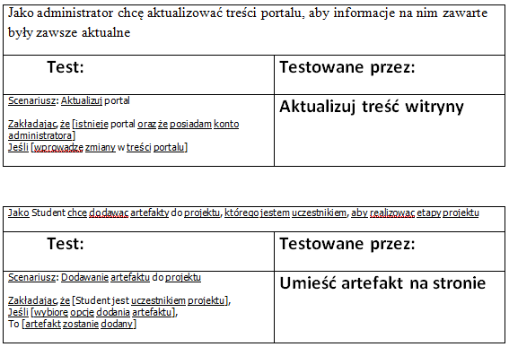
Przegląd testów jednostkowych

Slide 67
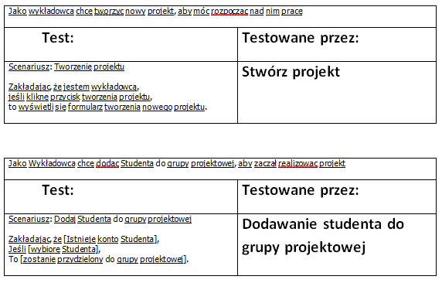
Przegląd testów jednostkowych

Slide 68
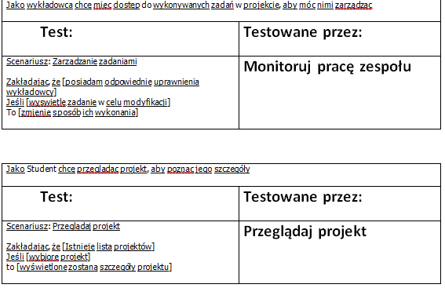
Przegląd testów jednostkowych

Slide 69
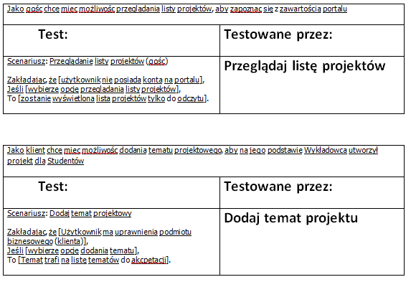
Przegląd testów jednostkowych

Slide 70
Dokumentowanie systemu

